Slide 1
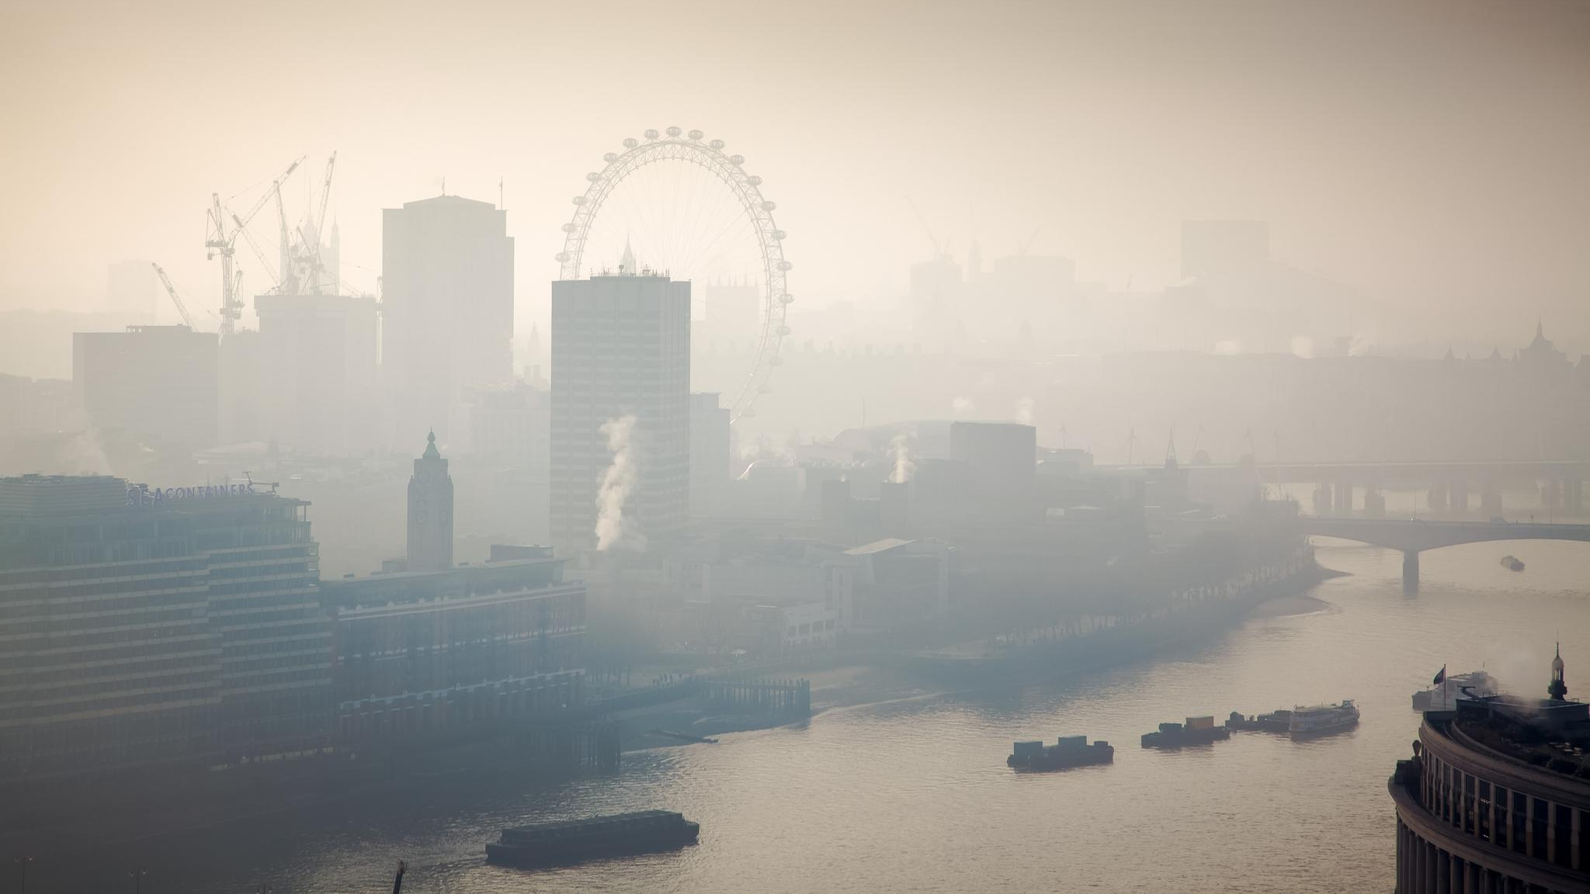
A szmog

Slide 2
Redukáló szmog (Londoni szmog )
Elsősorban fosszilis tüzelőanyagok nagymértékű felhasználása váltja ki. Elégetésükkor nagy mennyiségű korom keletkezik, mely a szálló porral együtt a kondenzációs magok felszaporodását okozza a levegőben, ugyanakkor jelentős mennyiségű kén-dioxid szennyezést is okoz.

Slide 3
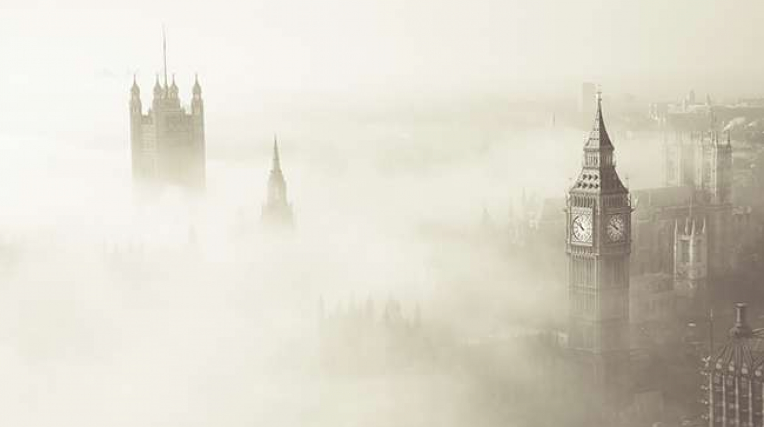
Kialakulásának feltételei:
szélcsendes időjárás
magas légnyomás
magas relatív páratartalom
-3 – +5°C közötti hőmérséklet
légszennyezés: kén-dioxid, szén-monoxid, por, korom
A korom redukáló hatása miatt redukáló szmognak is nevezzük, de jellemző előfordulása miatt a London-típusú füstköd a gyakrabban használt neve.

Slide 4
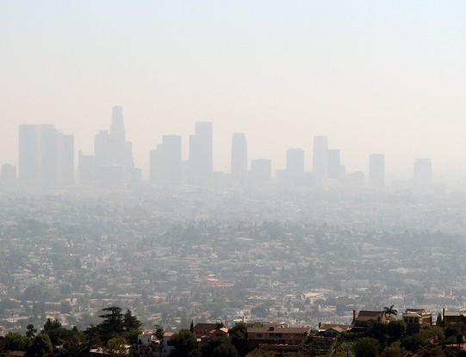
Az oxidáló(Los-Angeles-típusú) szmog
A szennyező anyagok az ultraibolya sugárzás következtében fotokémiai reakciókat indítanak el, amelyek során keletkezett anyagok hatására létrejön a füstköd.

Slide 5
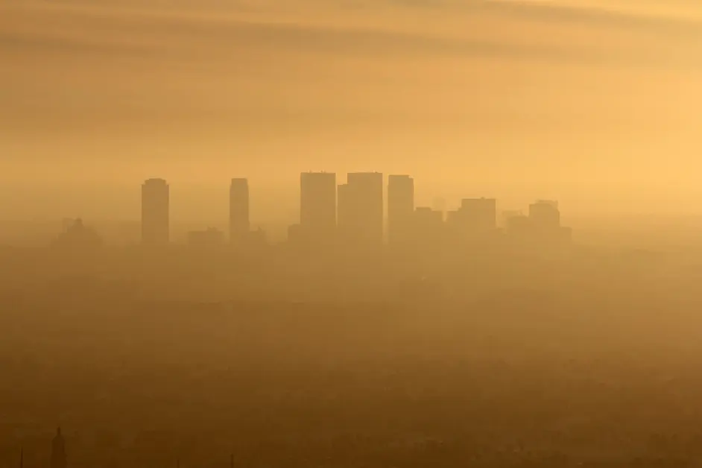
Kialakulásának feltételei:
erős napsugárzás (UV-sugárzás)
közlekedés által kibocsátott szennyezések (NO_{x}, szénhidrogének, CO)
gyenge légmozgás

Slide 6
Szmog Magyarországon
1990 januárjában Budapesten és Miskolcon is észleltek London-típusú füstködöt.

Slide 7
Szmogriadók alkalmával bevezetett korátozások
önkorlátozásra kérheti az autósokat és az ipari üzemeket
Páratlan napokon csak a páratlan rendszámú, páros napokon páros és 0-ás rendszámú autók közlekedhetnek Budapesten.
elrendelheti az avar és a kerti hulladék égetésének tilalmát.
főpolgármesternek tájékoztatnia kell a lakosságot a légszennyezettségről

Slide 8
Köszönjük a figyelmet!
Készítette: Bóna Veronika, Kéki Rebeka, Őszi Lili, Nagy Zsófi

